Slide 1
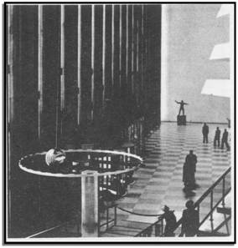
第2章 牛顿运动定律
上图为安装在纽约联合国总部的傅科摆

Slide 2
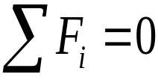
§2.1 牛顿运动三定律
一. 牛顿第一定律
任何质点都保持静止或匀速直线运动状态，直到其它物体作用的力迫使它改变这种状态为止。
第一定律引进了二个重要概念
•
惯性 —— 质点不受力时保持静止或匀速直线运动状态的的性质,其大小用质量量度。
•
力 —— 使质点改变运动状态的原因
质点处于静止或匀速直线运动状态时：
( 静力学基本方程 )

Slide 3
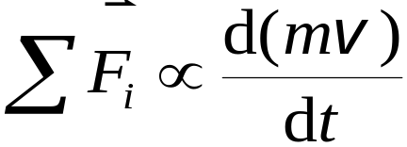
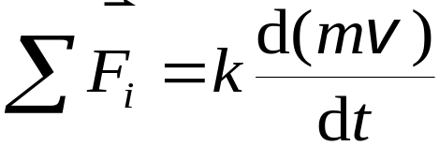
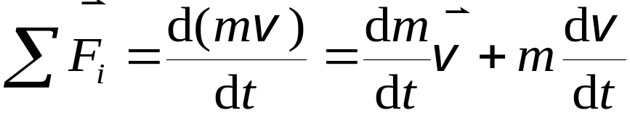
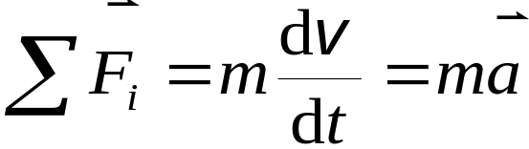
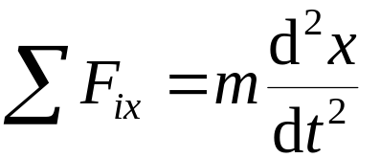
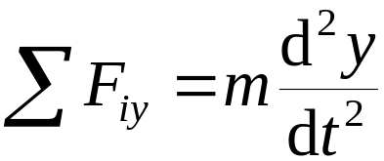
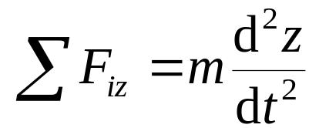
二. 牛顿第二定律
某时刻质点动量对时间的变化率正比与该时刻作用在质点上所有力的合力。
取适当的单位，使 k =1 ，则有
当物体的质量不随时间变化时
•
直角坐标系下为

Slide 4
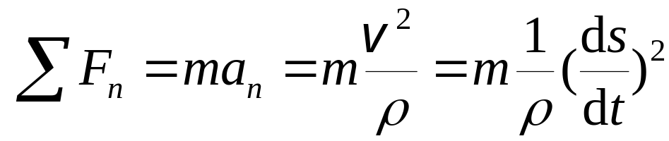
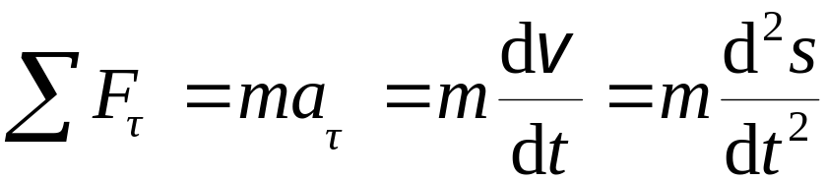
•
自然坐标下
讨论
(1) 第二定律只适用于质点的运动情况
(2) 以下两种情况下，质量不能当常量
•
物体在运动中质量有所增减,如火箭、雨滴问题。
•
高速（v > 10⁶ m/s ) 运动中,质量与运动速度相关,如相对论效应问题。

Slide 5



三. 牛顿第三定律
当物体 A 以力
作用于物体 B 时，物体 B 也同时以力
作用于物体 A 上，
和
总是大小相等，方向相反，
且在同一直线上。
第三定律揭示了力的两个性质
•
成对性 —— 物体之间的作用是相互的。
•
同时性 —— 相互作用之间是相互依存，同生同灭。
讨论
第三定律是关于力的定律，它适用于接触力。对于非接触的两个物体间的相互作用力，由于其相互作用以有限速度传播，存在延迟效应。

